Slide 1
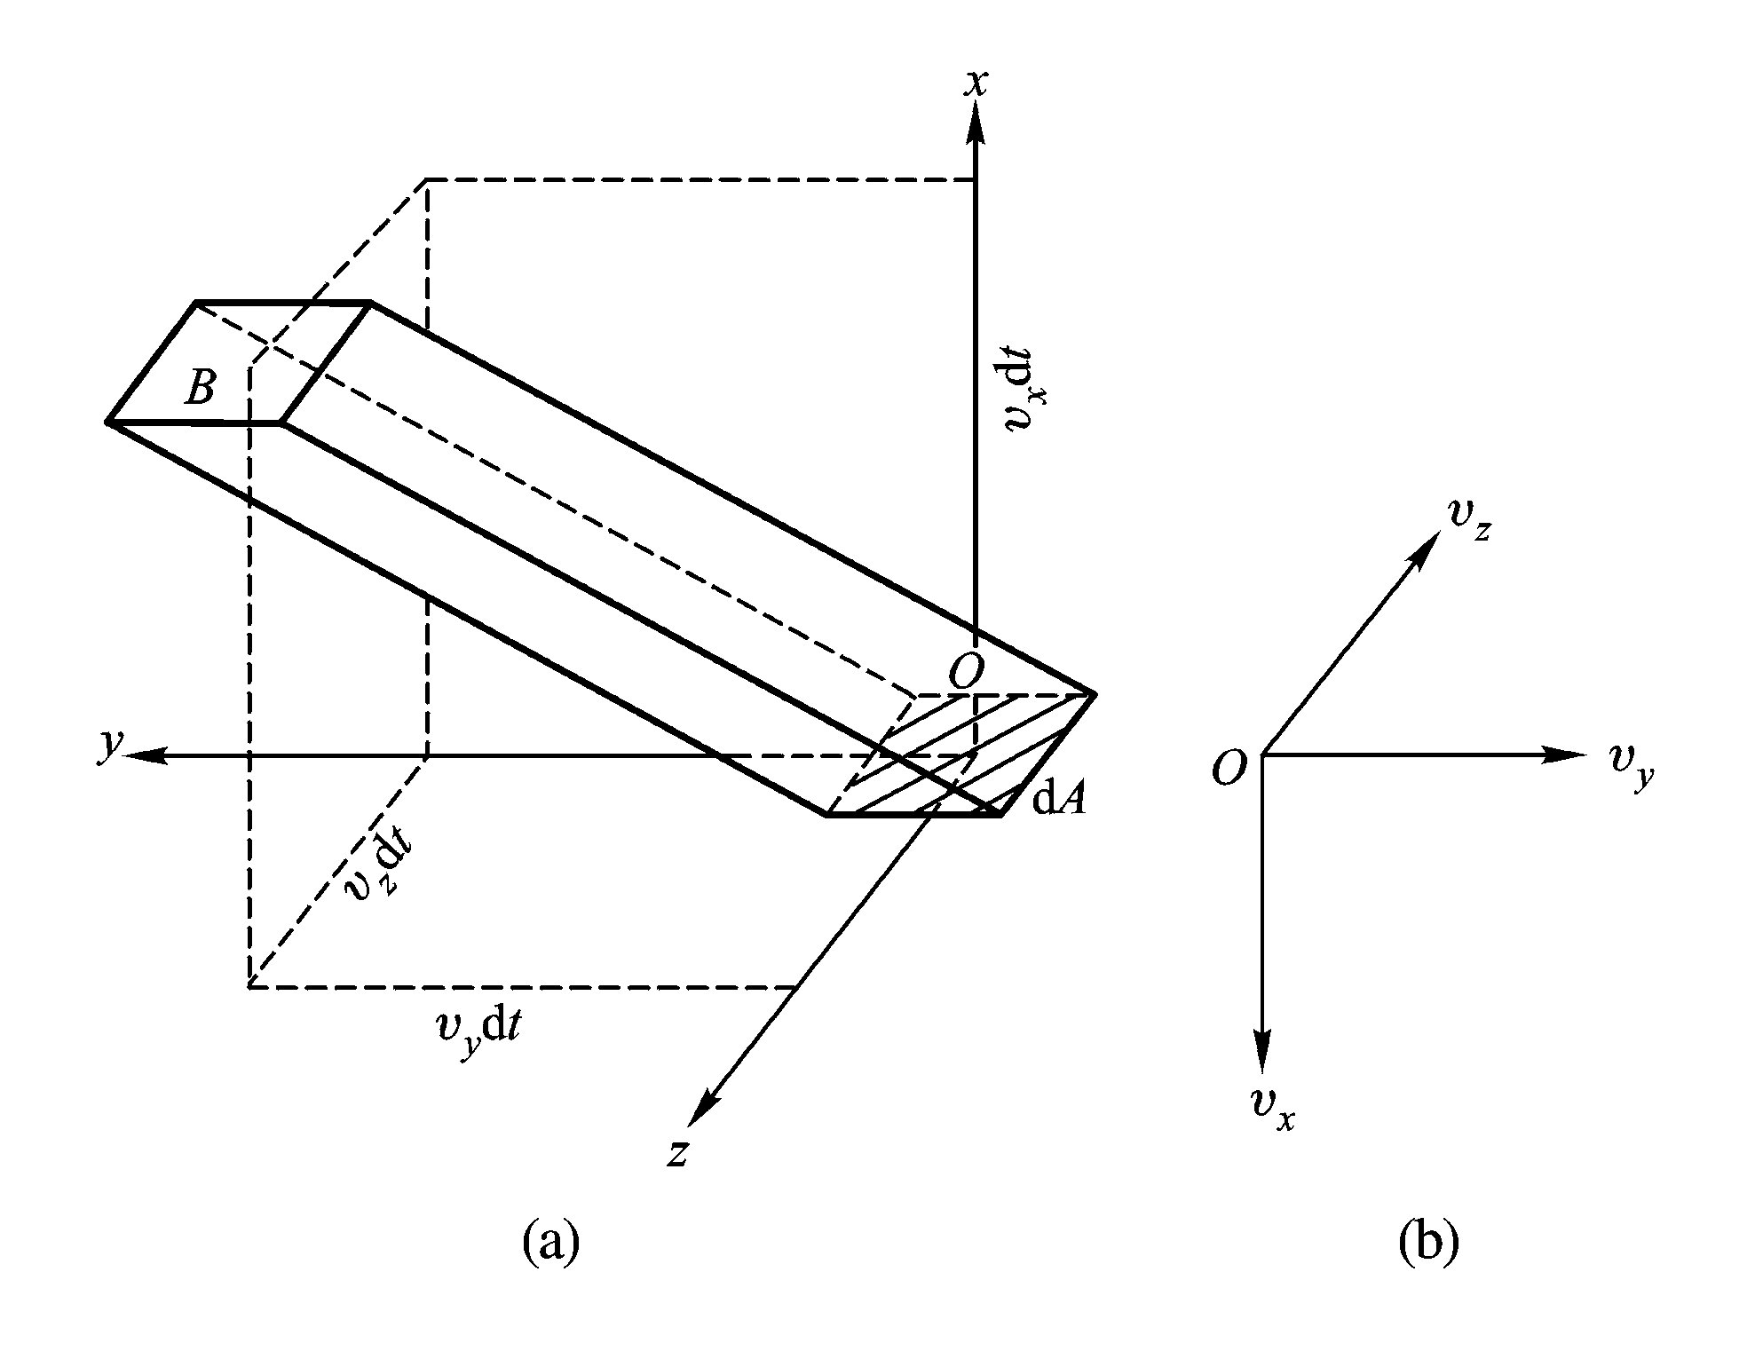
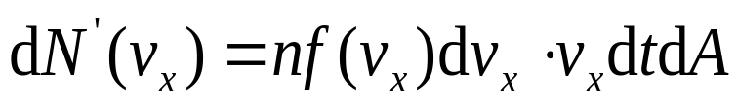
（二） 气体压强公式
气体压强是在单位时间内大数气体分子碰撞器壁而施于单位面积器壁的平均冲量。
一个速度分量为v_{x}、v_{y}、v_{z}的分子，对图中面元 dA 作完全弹性碰撞时将施予器壁 2mv_{x} 的冲量，而与 v_{y}、v_{z} 的大小无关。
若在dt 时间内，所有速度分量在 v_{x} 到v_{x}+dv_{x}，-∞＜v_{y}＜∞，-∞＜v_{z}＜∞范围内的、碰撞在面元dA 上的分子数为dN ’（v_{x}），
数密度因子
斜柱体体积因子

Slide 2
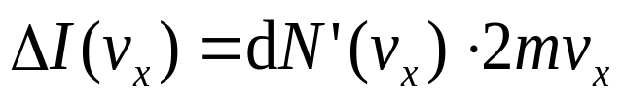
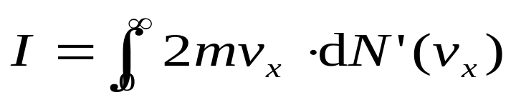
则所有这些分子由于碰撞而给予面元 dA 的冲量为
dt 时间内，所有各种速度的分子碰撞在dA上的总冲量为
其中 dN’(v_{x}) 是在 dt 时间内碰撞在 ΔA 面积上的所有速度分量在 v_{x} 到 v_{x} + dv_{x} 范围内的总分子数。
考虑到f(v_{x}）是偶函数，

Slide 3
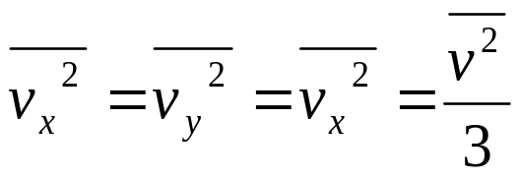
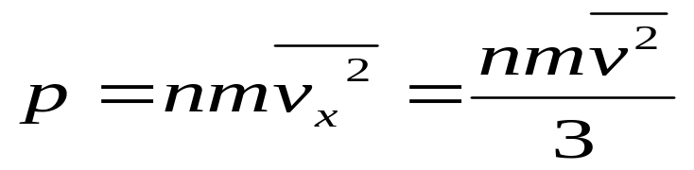
它与§1.6.3证明的气体压强公式一致。
注意到在气体压强公式的证明中并未利用麦克斯韦分布，说明该式具有普适性。
只要是非相对论的(v＜＜c）无相互作用的系统，气体压强公式一般都可适用。
处于平衡态的理想气体有分子的混沌性，故有
将此式代入上面式子，

